Slide 1

Slováci v pohybe / rok 2023
SEKCIA ŠPORTU
Štúdia o voľnom čase, športovaní
a iných aspektoch zdravého životného štýlu

Slide 2
Metodika

Slide 3
1 600
technika zberu dát:
CAWI
(on-line interview)
REPREZENTATIVITA
PODĽA:
pohlavia
veku
regiónu
veľkosti sídla
respondentov
CIEĽOVÁ SKUPINA
populácia SR
18+
December 2023

Slide 4
Štruktúra vzorky:
Pohlavie
Kraj
Veľkosť sídla
48
52
Vek
n = 1 600 (celá vzorka)
v %

Slide 5
Pozícia aktívneho pohybu v každodennom živote

Slide 6
Čas venovaný týždenne vybraným typom aktivít

Slide 7
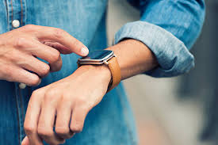
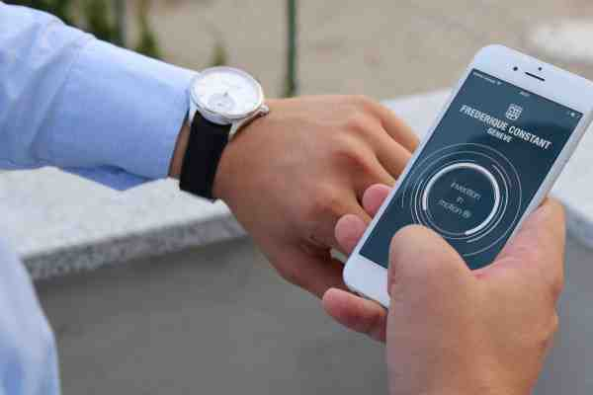
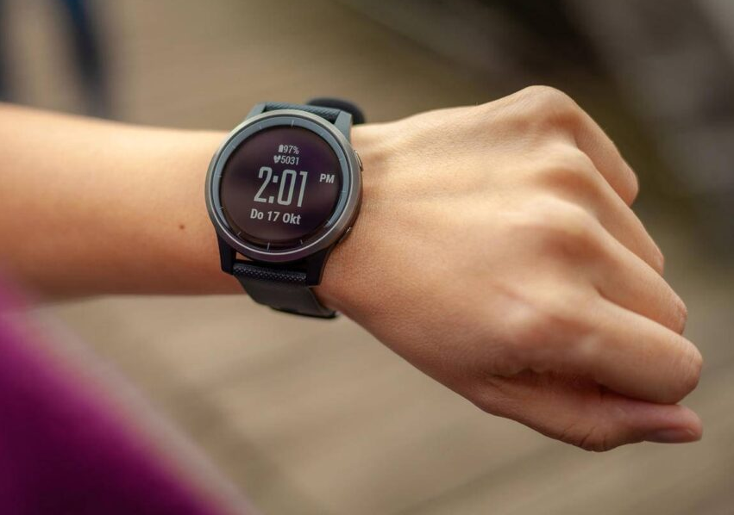
Koľko hodín za týždeň sa zvyknete venovať nasledujúcim činnostiam?
Počet hodín za týždeň
týždeň =168 hodín
Priemer
Medián
Aktívny pohyb
n = 1 600
priemer v hodinách
Aktivity s rodinou a deťmi
Iné činnosti vrátane spánku

Slide 8
Koľko hodín za týždeň sa zvyknete venovať nasledujúcim činnostiam?
Podiel na vybraných aktivitách týždňa
Aktívny pohyb → 16%
n = 1 600
v %

Slide 9
Koľko hodín za týždeň sa zvyknete venovať nasledujúcim činnostiam?
Podiel na celkovom čase týždňa
Aktívny pohyb → 5,6%
všetkého času
n = 1 600
v %

Slide 10
Pozícia aktívneho pohybu v každodennom živote v súvislosti s demografickými ukazovateľmi

Slide 11
Koľko hodín za týždeň sa zvyknete venovať nasledujúcim činnostiam?
Počet hodín za týždeň
POHLAVIE
n = 1 600
priemer v hodinách

Slide 12
Koľko hodín za týždeň sa zvyknete venovať nasledujúcim činnostiam?
Počet hodín za týždeň
VEK
n = 1 600
priemer v hodinách

Slide 13
Koľko hodín za týždeň sa zvyknete venovať nasledujúcim činnostiam?
Počet hodín za týždeň
KRAJ
n = 1 600
priemer v hodinách

Slide 14
Koľko hodín za týždeň sa zvyknete venovať nasledujúcim činnostiam?
Počet hodín za týždeň
VEĽKOSŤ SÍDLA
n = 1 600
priemer v hodinách

Slide 15
Koľko hodín za týždeň sa zvyknete venovať nasledujúcim činnostiam?
Počet hodín za týždeň
športovanie
+ prechádzky + práca v záhrade
+ aktivity s rodinou a s deťmi
POHLAVIE
VEK
n = 1 600
priemer v hodinách

Slide 16
Koľko hodín za týždeň sa zvyknete venovať nasledujúcim činnostiam?
Počet hodín za týždeň
športovanie
+ prechádzky + práca v záhrade
+ aktivity s rodinou a s deťmi
KRAJ
VEĽKOSŤ SÍDLA
n = 1 600
priemer v hodinách

Slide 17
Frekvencia športovania

Slide 18
Frekvencia športovania dospelej populácie SR

Slide 19

Koľko hodín týždenne zvyknete športovať a venovať sa pohybovým aktivitám?
Čas trávený športovaním
43,5% športuje menej ako hodinu
25,3%
športuje aspoň
2,5 hodiny
n = 1 600
v %

Slide 20
Frekvencia športovania v súvislosti s demografickými ukazovateľmi

Slide 21
Koľko hodín týždenne zvyknete športovať a venovať sa pohybovým aktivitám?
POHLAVIE
VEK
n = 1 600
v %

Slide 22
Koľko hodín týždenne zvyknete športovať a venovať sa pohybovým aktivitám?
KRAJ
VEĽKOSŤ SÍDLA
n = 1 600
v %

Slide 23
Motivácie a bariéry pre športovanie

Slide 24
Predpoklady a drivery pre pravidelné športovanie

Slide 25
Nakoľko sú pre vás nasledovné dôvody dôležité na to, aby ste pravidelne športovali?
Tí, ktorí športujú aspoň hodinu týždenne
Index 0-100
76
64
60
59
51
44
42
36
28
24
21
19
18
nanajvýš dôležitý dôvod
úplne nedôležitý dôvod
n = 904 (tí, ktorí športujú aspoň 1 hod)
v %

Slide 26
Bariéry pre pravidelné športovanie

Slide 27
Nakoľko sú pre vás nasledovné dôvody významné pre to, že sa nevenujete športovaniu viac?
Index 0-100
53
47
45
44
44
43
43
42
37
34
34
Tí, ktorí športujú menej ako 1 hod.
nanajvýš dôležitý dôvod
úplne nedôležitý dôvod
n = 696 (tí, ktorí športujú menej ako 1 hod.)
v %

Slide 28
Súvislosti zdravého životného štýlu

Slide 29
Vplyv športu na subjektívny pocit zdravia

Slide 30
Ako by ste na základe toho, ako sa cítite, zhodnotili váš zdravotný stav?
Zdravie
Index zdravia (0-100)
61 61
63
65
vynikajúci zdravotný stav
veľmi zlý zdravotný stav
2023
2021
2019
2018
n = 1 600
v %

Slide 31
Index zdravia v súvislosti s množstvom času venovanému športu
Šport / Zdravie
n = 1 600
Index zdravia (0-100)

Slide 32
Povedali by ste, že má šport na váš zdravotný stav:
n = 1 600
v %

Slide 33
Šťastie

Slide 34
Keď sa zamyslíte nad vašou súčasnou osobnou situáciou, povedali by ste, že ste skôr šťastný/á alebo skôr nešťastný/á?
Index šťastia (0-100)
62 64
66
66
Šťastie
úplne šťastný/á
úplne nešťastný/á
2023
2021
2019
2018
n = 1 600
v %

Slide 35
Index šťastia v súvislosti s množstvom času venovanému športu
Šport / Šťastie
n = 1 600
Index šťastia (0-100)

Slide 36
Fajčenie

Slide 37
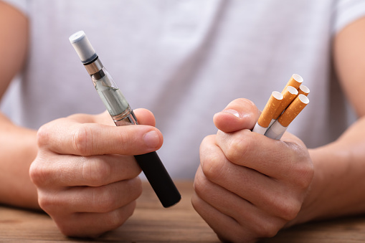
Používate aspoň niekedy tieto nikotínové produkty?
Nahrievaný tabak IQOS, Heets atď.
Elektronická cigareta
Klasické cigarety
Nikotínové sáčky
Fajkový tabak
alebo cigary
n = 1 600
v %
viacnásobná odpoveď

Slide 38
Aké množstvo nikotínových produktov priemerne miniete za týždeň?
 | Priemer | Medián
počet cigariet | 46.5 | 30
mililitrov liquidu do elektronickej cigarety | 13.3 | 5
počet náplní do IQOSu, HEETS atp. | 22.9 | 6
počet nikotínových sáčkov | 10.7 | 5
počet cigár, fajok | 12.1 | 2
Modus
20
2
1
1
1
* Dopytovali sme sa len respondentov, ktorí tieto nikotínové produkty používajú

Slide 39
Alkohol a káva

Slide 40
Koľko alkoholických nápojov konzumujete mesačne?
/2
n = 1 600
v %

Slide 41
Koľko priemerne šálok kávy vypijete denne?
/2
n = 1 600
v %

Slide 42
Strava

Slide 43
Ktorá z týchto možností najlepšie popisuje váš spôsob stravovania?
Iné:
obmedzenia kvôli intoleranciam
prerušovaný pôst
Stravovanie
2023
36%
2021
34%
2019
35%
2018
34%
n = 1 600
v %

Slide 44
Hmotnosť / výška

Slide 45
Koľko kilogramov aktuálne vážite?
Aký/á ste vysoký/vysoká?
 | Priemer muž | Priemer žena | Priemer celkovo
Váha [kg] | 88,25 | 72,61 | 80,11
Výška [cm] | 178,88 | 165,51 | 171,92
n = 1 600

Slide 46
Internet a aplikácie pre podporu zdravého životného štýlu

Slide 47
Ktoré z nasledujúcich výrokov pre vás platia?
n = 1 600
v %
viacnásobná odpoveď

Slide 48
Športové disciplíny

Slide 49
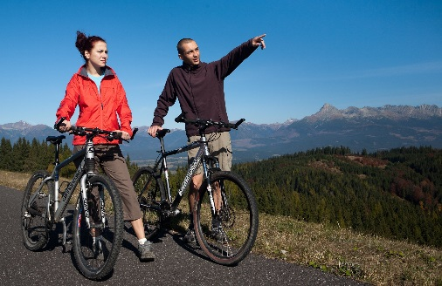
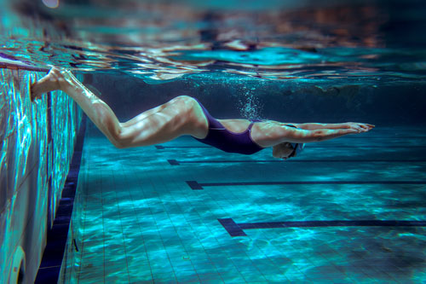
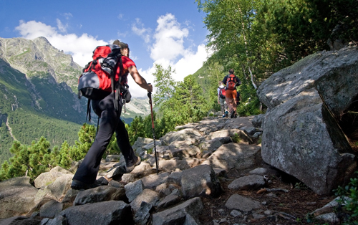
Ktorú z týchto činností ste aktívne vykonávali v období posledných 12 mesiacov?
Aktivita vykonávaná
za posledných
12 mesiacov
chôdza
ping-pong
n = 1 600
v %

Slide 50
Ako často sa venujete tejto činnosti v letnom období?
V letnom období
%*
51
46
41
31
25
24
19
12
12
11
11
10
8
8
7
6
6
5
5
4
4
4
3
3
2
* Dopytovali sme sa len tých respondentov, ktorí danú aktivitu vykonávajú
v %

Slide 51
Ako často sa venujete tejto činnosti v zimnom období?
V zimnom období
%*
51
41
27
26
24
21
18
12
11
10
9
8
8
8
7
6
5
4
4
4
4
3
3
2
1
* % tých, ktorí robia daný šport v zime
v %

Slide 52
Akú novú športovú aktivitu sa v dohľadnej dobe chystáte vyskúšať?
Nová aktivita
chôdza
pilates
n = 1 600
v %

Slide 53
Vzťah k telocviku v minulosti

Slide 54
Ak si spomeniete na telocvik v škole, aký ste mali k nemu vzťah?
INDEX* 0-100
73,1
n = 1 600
v %

Slide 55
DODATKOVÉ OTÁZKY
Športovanie a voľný čas detí a mládeže

Slide 56
Telesná výchova v školách

Slide 57
Keď si odmyslíte predmet telesná a športová výchova, vaše dieťa/deti v škole:
n = 536 (majú dieťa vo veku do 18 rokov)

Slide 58
Vychováva škola vaše dieťa k zdravému životnému štýlu, k pohybu a zdravému stravovaniu:
n = 536 (majú dieťa vo veku do 18 rokov)

Slide 59
Koľko bodov od 0 do 10 by ste dali vašej škole za prístup k pohybu žiakov?
INDEX* 0-100
55,3
*Hodnota indexu je pod 60 bodov, čo signalizuje problém.
n = 536 (majú dieťa vo veku do 18 rokov)

Slide 60
Poznáte pojem Aktívna škola?
n = 536 (majú dieťa vo veku do 18 rokov)

Slide 61
Ktoré tri opatrenia najviac vplývajú na rozvoj vášho dieťaťa z pohľadu jeho pohybu a zdravého životného štýlu?
3 odpovede
n = 536 (majú dieťa vo veku do 18 rokov)

Slide 62
Na základe skúseností cez vaše dieťa/deti, ohodnoťte vyučovanie telesnej výchovy v súčasnosti z nasledujúcich hľadísk:
2021
60
57
58
55
2023
57
55
55
55
INDEX* 0-100
28,7%
48,7%
31,6%
47,2%
32,8%
45,4%
31,3%
46,0%
*Index pod 60 bodov je v „pásme alarmu“.
n = 536 (majú dieťa vo veku do 18 rokov)

Slide 63
Na základe skúsenosti cez vaše dieťa/deti, zaznamenali ste na škole inovatívny prístup k hodinám telesnej výchovy prostredníctvom externých subjektov (trénerov)?
n = 536 (majú dieťa vo veku do 18 rokov)

Slide 64
Hlavné zistenia

Slide 65
Čas venovaný týždenne vybraným typom aktivít
Najviac bdelého času zaberie dospelým ľuďom na Slovensku sledovanie televízie a aktivity s rodinou a deťmi (v priemere 10,8 hodín).
Ak by sa zrátali činnosti pred displejmi smartfónov či PC (sociálne siete, komunikácia, hry a iné...), šlo by jednoznačne o najčastejší spôsob trávenia času (viac ako 15 hodín za týždeň).
Rôzne aktivity pohybového charakteru zaberú ľuďom v priemere 9,5 hodiny týždenne, čo je 16% bdelého a 5,6% všetkého času priemerného dospelého človeka.

Slide 66
Pozícia aktívneho pohybu v každodennom živote
v súvislosti s demografickými ukazovateľmi
Ženy venujú aktivitám s rodinou o tretinu času viac než muži (12 hodín oproti 9), zato omnoho menej športujú (2,3 hodiny oproti 3,5), a menej času trávia tiež pred displejmi hraním hier či inými aktivitami (6 hodín oproti 8).
Pozeranie TV rastie s vekom tak, že ľuďom nad 60 rokov zaberá dvakrát viac času než mladým od 18 do 29 rokov (14 hodín oproti 7). Najstarší venujú významne viac času aj čítaniu a práci v záhrade, najmladší zasa sociálnym sieťam a inej online komunikácii. Rodine venujú výrazne najviac času tridsiatnici. Je to u nich na úkor času na šport, nemusí to však byť na úkor aktívneho pohybu. Športu sa najviac venujú štyridsiatnici a ľudia pred tridsiatkou.
Pokiaľ ide o cielené športové aktivity, význame najviac ich pestujú obyvatelia Prešovského kraja. Tí zároveň vykonávajú viac aj iných aktívnych pohybových činností. Menej sa športuje v Trnavskom, Nitrianskom a Banskobystrickom kraji.
Ľudia malých a stredných miest trávia viac času pred obrazovkou TV, než obyvatelia obcí a veľkomiest, nie je to však na úkor času na športovanie. Naopak, športujú tiež o niečo viac.

Slide 67
Frekvencia športovania dospelej populácie SR
Viac ako štvrtina dospelej slovenskej populácie nešportuje vôbec, ďalších 17% nevenuje športovaniu ani hodinu týždenne.
Na druhej strane rovnako viac ako štvrtina športuje aspoň odporúčaných 2,5 hodín.
Frekvencia športovania
v súvislosti s demografickými ukazovateľmi
Medzi ženami je významne viac takých, čo športu nevenujú žiaden čas alebo menej než hodinu týždenne (47% oproti 40% mužov) a menej tých, čo športujú aspoň 2,5 hodiny (22% oproti 30% mužov).
Frekvencia športovania veľmi výrazne koreluje s vekom. V skupine pod 30 rokov je ľudí športujúcich pod hodinu či vôbec 32% a vo veku 60 a viac rokov je to viac ako polovica (51%).

Slide 68
Predpoklady a drivery pre pravidelné športovanie
Absolútne najdôležitejší dôvod pre aktívne športovanie je z pohľadu športujúcich zdravie.
S odstupom nasleduje relax a cieľ mať peknú postavu, prípadne pocit, že športovanie prirodzene patrí k životu.
Všetky ostatné dôvody či motívy sú omnoho menej závažné.
Bariéry pre pravidelné športovanie
Najväčšou bariérou pre športovanie je slabá vôľa.
Veľká skupina je tiež presvedčená, že má dosť iného pohybu, a mnohí nešportujú pre svoj zdravotný stav.
Nedostatok času kvôli domácim či kvôli pracovným povinnostiam, nezáujem o športovanie alebo nešportové založenie, prípadne chýbajúci spoločník pre športové aktivity, tvoria druhú najvýznamnejšiu skupinu bariér.
Financie sú najmenej významnou prekážkou.

Slide 69
Súvislosti zdravého životného štýlu
Index zdravia, ktorý vyjadruje, ako zdravá sa cíti slovenská populácia, sa za posledné dva roky nezmenil, ale je omnoho nepriaznivejší, než v rokoch pred pandémiou.
Subjektívne sa ľudia jednoznačne cítia byť zdravší tým viac, čím viac hodín týždenne sa venujú športovaniu. Rozdiel v indexe medzi nešportujúcimi a športujúcimi 5 a viac hodín je až 12 bodov (od 57 po 69 bodov na stupnici 0-100).
Index šťastia má naďalej klesajúcu tendenciu. Oproti roku 2021 sa znížil o dva body a vykazuje tak hodnotu 62.
Vyslovene šťastných je 18% Slovákov.
Pocit šťastia rastie lineárne s frekvenciou športovania. Ľudia bez aktívneho pohybu sú výrazne menej šťastní.

Slide 70
Súvislosti zdravého životného štýlu
34% respondentov fajčí klasické cigarety, 13% používa elektronické cigarety a 12% zariadenie na nahrievanie tabaku.
Štvrtina opýtaných konzumuje 1-3 alkoholické nápoje mesačne. 20% nepije alkohol vôbec a 18% menej než jeden drink za mesiac. Viac než 10 nápojov mesačne pije 14% Slovákov.
Viac ako polovica ľudí si denne dopraje 2-3 šálky kávy.
Polovica Slovákov sa pri jedle vôbec neobmedzuje. 36% si príjem potravy kontroluje.
Oproti roku 2021 sa počet ľudí, ktorí dodržujú spôsoby stravovania typu vegánstvo, paleo apod., zdvojnásobil.

Slide 71
Športové disciplíny
Viac ako polovica ľudí cvičí doma, 46% sa venuje turistike, 41% bicykluje, tretina pláva, štvrtina behá alebo posilňuje, a každý piaty dospelý tancuje.
Cvičenie doma zostáva top aktivitou po celý rok. Až 12% sa mu venuje denne.
Ďalšou najfrekventovanejšou činnosťou v letnom období je bicyklovanie, turistika, fitness, beh a plávanie.
V zime sú to podobne fitness, bicyklovanie, turistika a beh.
Ročné obdobie nevplýva na frekvenciu aktivít ako tanec a jóga.
Medzi aktivitami, ktoré chcú opýtaní zanedlho vyskúšať po prvýkrát, sú najčastejšie korčuľovanie na ľade, joga, nordic walking, plávanie a beh na lyžiach.
Nordic walkingu sa za posledný rok už venovalo 12% a jóge 10% dospelých Slovákov.

